Slide 1
Projeto Store X

Slide 2
A Store X, uma das maiores redes de supermercados do país, enfrenta desafios relacionados à retenção de clientes e à melhoria das suas estratégias de vendas. A empresa possui dados ricos sobre seus clientes, pedidos, localizações e produtos, mas precisa de uma análise detalhada para tomar decisões baseadas em dados.
O time de gestão identificou três áreas principais para foco:
1. Retenção de Clientes: Monitorar a interação de clientes ao longo do tempo (Análise de Cohort).
2. Segmentação de Clientes: Identificar grupos específicos de clientes com base no comportamento de compra (RFM).
3. Desempenho de Produtos e Localizações: Avaliar quais produtos e lojas geram maior impacto no faturamento.

Slide 3
Análise de Cohort
Meses de Maior e Menor Retenção
Período |  | Meses de Analise
 | % | Janeiro | Fevereiro | Março | Abril | Maio | Junho | Julho | Agosto | Setembro | Outubro | Novembro | Dezembro
2014-01 | 100% | 13% | 0% | 0% | 0% | 0% | 0% | 0% | 13% | 13% | 0% | 13% | 0%
2014-02 | 100% | 17% | 0% | 17% | 0% | 0% | 0% | 0% | 17% | 17% | 0% | 0% | 0%
2014-03 | 100% | 0% | 0% | 25% | 0% | 0% | 13% | 25% | 13% | 13% | 0% | 0% | 0%
2014-04 | 100% | 0% | 33% | 17% | 0% | 17% | 0% | 0% | 17% | 0% | 33% | 0% | 83%
2014-05 | 100% | 9% | 9% | 18% | 18% | 0% | 9% | 9% | 18% | 0% | 0% | 9% | 0%
2014-06 | 100% | 0% | 0% | 8% | 0% | 17% | 17% | 0% | 8% | 0% | 25% | 0% | 8%
2014-07 | 100% | 29% | 14% | 0% | 14% | 14% | 0% | 0% | 14% | 14% | 0% | 0% | 29%
2014-08 | 100% | 9% | 0% | 18% | 0% | 9% | 9% | 0% | 0% | 0% | 0% | 0% | 9%
2014-09 | 100% | 10% | 0% | 5% | 0% | 5% | 10% | 5% | 0% | 0% | 0% | 0% | 29%
2014-10 | 100% | 0% | 33% | 0% | 0% | 0% | 33% | 33% | 0% | 0% | 33% | 67% | 0%
2014-11 | 100% | 25% | 0% | 0% | 6% | 0% | 0% | 0% | 6% | 0% | 13% | 0% | 13%
2014-12 | 100% | 0% | 0% | 0% | 0% | 0% | 0% | 0% | 0% | 0% | 25% | 25% | 25%
Mês de maior retenção:
Após realizar a análise de Cohort, identificamos que o maior índice de retenção ocorreu no Cohort de Abril de 2014, com taxas de retenção superiores a 80% no décimo segundo mês subsequente.
Esses resultados podem estar associados a campanhas promocionais específicas realizadas no início do ano, como liquidações de estoque.
Meses de menor retenção:
Após realizar a análise de Cohort, identificamos que existem muitos meses com resultado 0% em relação ao mês subsequente.
Recomendação:
Criar campanhas urgentes para melhorar o cenário.
Campanhas personalizados, descontos para clientes recentes e programas de fidelidade.

Slide 4
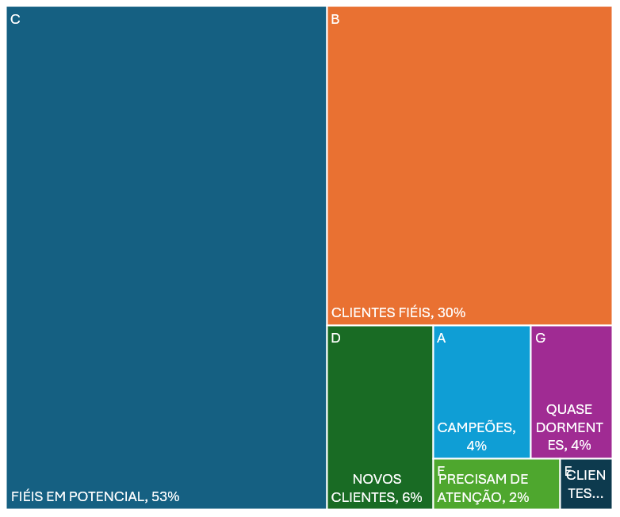
Matriz RFM
Análise RFM:
Clientes Fieis em Potencial e Clientes Fieis representam mais de 70% dos grupos de clientes.
Os demais grupos de clientes representam menos de 20%.
Recomendação:
Criar campanhas para os seguintes grupos de clientes: Novos clientes, Quase dormentes, Precisam de atenção e Clientes promissores.

Slide 5
Top 10 produtos mais vendidos
Produtos mais vendidos:
Canon Image Class, com $61k, o dobro do valor do segundo produto mais vendido, Fellowers PB500, com $27K.
Recomendação:
Criar promoções e cupons de descontos para os demais produtos que estão abaixo dos $30K em vendas.

Slide 6
Top 10 produtos menos vendidos
Recomendação:
Poderia analisar a necessidade da comercialização desses produtos.
Encerrar a comercialização dos produtos com menos vendas e mobilizar esforços para os produtos com maior número de vendas e maior valor.
Verificar a possibilidade da adição de novo produtos no catalogo.

Slide 7
Vendas por Região
Vendas por Região:
West e East representam 60% do total por região.
Recomendação:
Realizar ajustes nas operações das regiões Central e South para alavancar as vendas.
Representam 38% em relação as regiões West e East

